Slide 1
Муниципальное бюджетное дошкольное образовательное учреждение «Детский сад комбинированного вида №39»
Подготовила:
музыкальный руководитель
Белкова Светлана Александровна

Slide 2
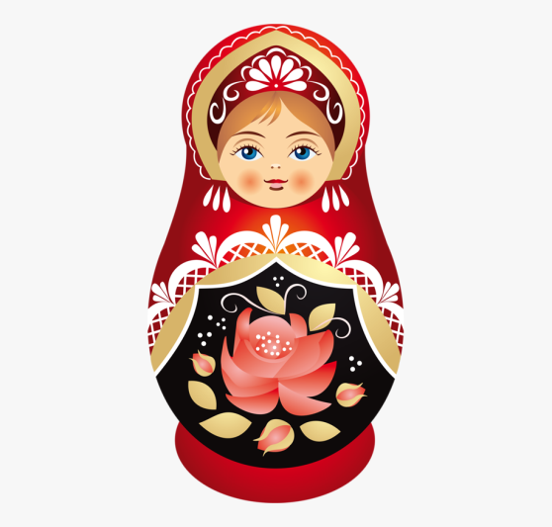
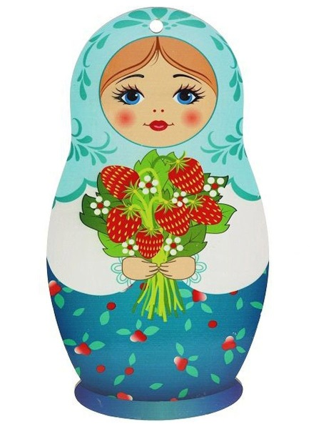
Цель: развитие чувства ритма, внимания, быстроту реакции.
Матрешка в красном сарафане = хлопки в ладоши.
Матрешка в синем сарафане = «Притопы»

Slide 3
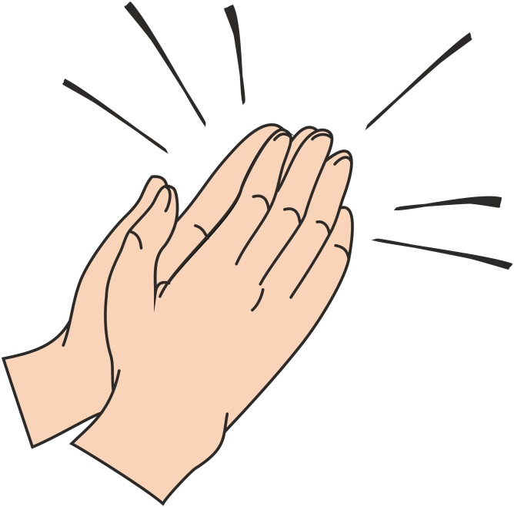

Slide 4
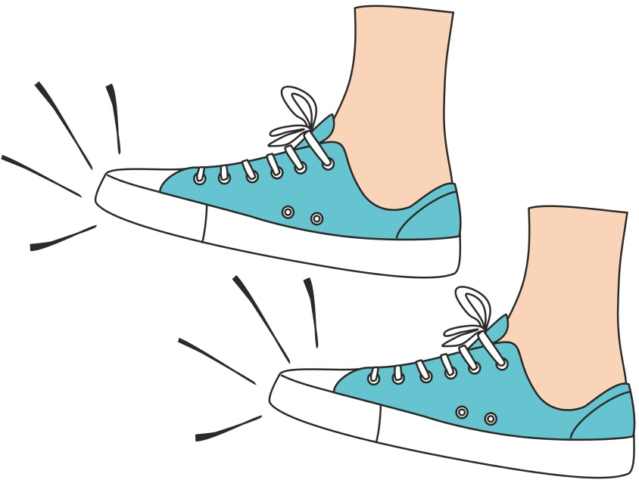

Slide 7
МОЛОДЦЫ!

